Slide 1


Mecanismos de Participación Ciudadana en Morelos
Ley de Participación Ciudadana para el Estado de Morelos, 2026.

Slide 2
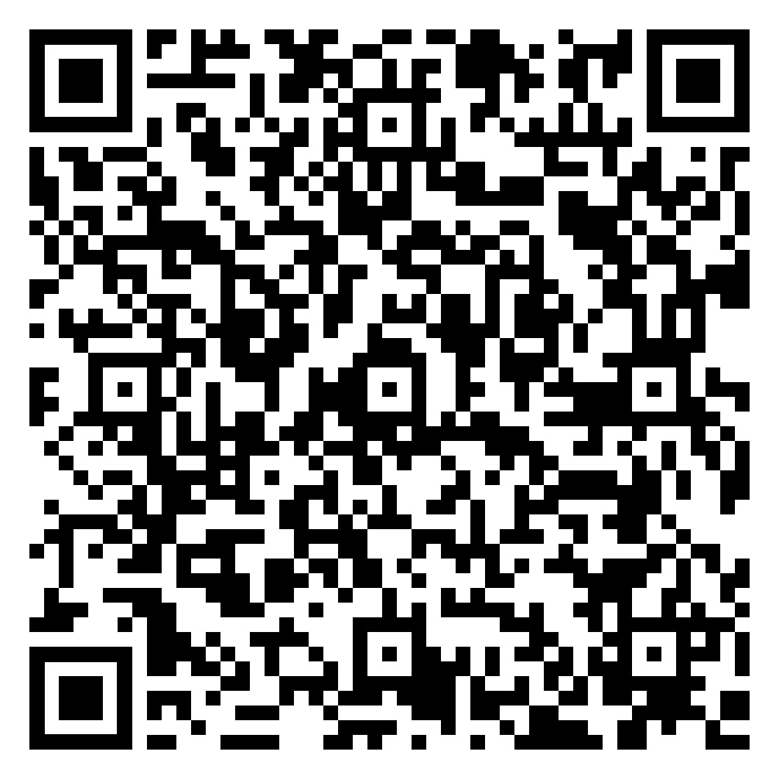
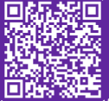
MARCO JURÍDICO APLICABLE
CONSTITUCIÓN POLÍTICA DE LOS ESTADOS UNIDOS MEXICANOS:
  Artículo 26.
  Artículo 35.
2. CONSTITUCIÓN POLÍTICA DEL ESTADO LIBRE Y SOBERANO DE MORELOS (CPELSM):
  Artículo 19 Bis.
  Artículo 23, fracción V, numeral 9.
3. LEY DE PARTICIPACIÓN CIUDADANA DEL ESTADO DE MORELOS:
Artículos 2, 3, 6.
4. REGLAMENTO DE LA LEY DE PARTICIPACIÓN CIUDADANA DEL ESTADO DE MORELOS.

Slide 3




Definición Mecanismos
Conjunto de procesos mediante los cuales la ciudadanía, ejerce su derecho a incidir, participar y evaluar, individual o colectivamente, el proceso de toma de decisiones públicas, en la formulación, ejecución y evaluación de las políticas, programas y actos de gobierno estatal y municipal.

Slide 4
Participación Ciudadana
Es un proceso de construcción colectiva, activa y constante en el cual la ciudadanía se involucra en la toma de decisiones, la vigilancia de la gestión pública y el uso de mecanismos de democracia.

Slide 5
1
Impulsa el contacto y la colaboración directa entre ciudadanía-autoridad.
Finalidad de la PC
Mayor organización y participación de la ciudadanía.
2
3
Consolida la democracia representativa y fomenta la democracia participativa.

Slide 6




AUTORIDADES EN MATERIA DE PARTICIPACIÓN CIUDADANA
Congreso del Estado
IMIPE*
IMPEPAC
TEEM
Nota: Mediante Decreto 1105 publicado en el Periódico “Tierra y Libertad”, de fecha 27 de enero 2026, se formalizó la extinción del Instituto Morelense de Información Pública y Estadística (IMIPE).

Slide 7

Papel del IMPEPAC
Autoridad en materia electoral y de participación ciudadana.
Autónomo en su funcionamiento.
Calificar la procedencia o improcedencia de las solicitudes de mecanismos de participación ciudadana.
Preparar, organizar, desarrollar y realizar el cómputo de los votos y declaración de resultados de los mecanismos de participación ciudadana que correspondan.

Slide 8
MECANISMOS DE PARTICIPACIÓN CIUDADANA EN MORELOS
Artículo 19 Bis de la Constitución Local
Plebiscito
Referéndum
Consulta Ciudadana
Colaboración Ciudadana
Asamblea Ciudadana
Iniciativa Popular
Rendición de Cuentas
Audiencia Pública
Cabildo Abierto
Congreso Abierto
Presupuesto Participativo
Difusión Pública
Red de Contraloría
Gobierno Abierto
1
2
3
4
5
6
7
8
9
10
11
12
13
14

Slide 9



estatal y municipal*
Plebiscito
OBJETO DEL PLEBISCITO
¿DE QUIÉN?
CONSULTAR A LA CIUDADANÍA SOBRE SU APROBACIÓN O RECHAZO
Poder Ejecutivo
Congreso del Estado
Ayuntamientos
*Ámbito de aplicación
ACTOS O DECISIONES TRASCENDENTALES PARA LA VIDA PÚBLICA Y EL INTERÉS SOCIAL
DE MANERA PREVIA A SU EJECUCIÓN
Artículos 16-28 LPCEM

Slide 10

estatal y municipal*
Referéndum
OBJETO DEL REFERÉNDUM
¿DE QUIÉN?
PROCESO QUE EVIDENCIE LA APROBACIÓN O RECHAZO DE LA CIUDADANÍA
Congreso del Estado
Ayuntamientos
*Ámbito de aplicación
CREACIÓN, REFORMA, DEROGACIÓN O ABROGACIÓN DE LEYES, DECRETOS Y REGLAMENTOS
TRASCENDENTES PARA LA VIDA PÚBLICA DEL ESTADO O MUNICIPIO
Artículos 29-41 LPCEM

Slide 11

estatal y municipal*
Iniciativa Popular
OBJETO DE LA INICIATIVA POPULAR
¿ANTE QUÉ AUTORIDAD?
PRESENTAR PROPUESTAS PARA CREAR, REFORMAR, MODIFICAR, ADICIONAR, ABROGAR O DEROGAR
Congreso del Estado
Ayuntamientos
*Ámbito de aplicación
LA CONSTITUCIÓN LOCAL, LEYES, DECRETOS, REGLAMENTOS Y NORMAS ADMINISTRATIVAS DE CARÁCTER GENERAL
LEGISLACIÓN VIGENTE EN EL ESTADO DE MORELOS
Artículos 59-68 LPCEM

Slide 12


Consulta Ciudadana
OBJETO DE LA CONSULTA CIUDADANA
¿QUÉ AUTORIDADES?
EL PODER EJECUTIVO, EL CONGRESO DEL ESTADO, LOS AYUNTAMIENTOS, DE MANERA INDIVIDUAL O CONJUNTA
Poder Ejecutivo
Congreso del Estado
Ayuntamientos
Artículos 69-78 LPCEM
SOMETEN A CONSIDERACIÓN DE LA CIUDADANÍA CUALQUIER TEMA DE IMPACTO TRASCENDENTAL Y TERRITORIAL EN EL ESTADO
*Estado
*Uno o varios municipios
*Colonias y Poblados
*Grupos sociales organizados

Slide 13




Colaboración Ciudadana
OBJETO DE LA COLABORACIÓN CIUDADANA
¿QUIÉNES?
LA CIUDADANÍA DEL ESTADO O DE LOS MUNICIPIOS, DE MANERA INDIVIDUAL O COLECTIVA COLABORA
Dependencias de Gobierno Estatal y Municipal
Ciudadanía
Artículos 79-85 LPCEM
CON DEPENDENCIAS DE GOBIERNO DEL ESTADO Y/O DE LOS AYUNTAMIENTOS
PARA LA EJECUCIÓN DE PROYECTOS PÚBLICOS, APORTANDO RECURSOS O TRABAJO PERSONAL

Slide 14
Rendición de Cuentas
OBJETO DE LA RENDICIÓN DE CUENTAS
¿QUIÉNES?
  Poder Ejecutivo
  Poder Legislativo
  Poder Judicial
  Ayuntamientos
  Órganos Autónomos
  Organismos desconcentrados y descentralizados
DERECHO DE LA CIUDADANÍA A SOLICITAR Y RECIBIR DE AUTORIDADES ESTATALES Y MUNICIPALES
LAS AUTORIDADES DEBERÁN DISEÑAR E IMPLEMENTAR EN SUS PÁGINAS OFICIALES UN APARTADO DIGITAL DE RENDICIÓN DE CUENTAS
INFORMES GENERALES Y ESPECÍFICOS ACERCA DE SU GESTIÓN
PARA EVALUAR SU ACTUACIÓN BAJO LOS CRITERIOS DE EFICIENCIA Y EFICACIA
Artículos 86-90 LPCEM

Slide 15
Audiencia Pública
OBJETO DE LA AUDIENCIA PÚBLICA
¿QUÉ AUTORIDADES?
QUE LA CIUDADANÍA MEDIANTE EL DIÁLOGO CON FUNCIONARIOS DEL PODER EJECUTIVO, LEGISLATIVO Y LOS MUNICIPIOS DEL ESTADO SOLICTE INFORMACIÓN O PROPUESTAS DE ACCIONES.
Poder Ejecutivo
Congreso del Estado
Ayuntamientos
Artículos 91-100 LPCEM
PROPONER ACCIONES, ADOPTAR ACUERDOS, EVALUAR EL CUMPLIMIENTO DE PROGRAMAS, SOLICITAR INFORMACIÓN, ENTRE OTRAS
ESPACIO DELIBERATIVO

Slide 16
Cabildo Abierto
OBJETO DEL CABILDO ABIERTO
¿QUIÉNES?
TODAS LAS INQUIETUDES PLANTEADAS POR LA CIUDADANÍA SERÁN ABORDADAS Y DISCUTIDAS EN LA SESIÓN
SESIÓN PÚBLICA Y ABIERTA QUE CELEBRAN LOS AYUNTAMIENTOS EN TÉRMINOS DE LA LEY ORGÁNICA MUNICIPAL
Ayuntamientos
Ciudadanía
Artículo 101 LPCEM
LOS HABITANTES SON INFORMADOS DE LAS ACCIONES DE GOBIERNO Y PARTICIPAN DE VIVA VOZ
CIUDADANÍA-INTEGRANTES DEL AYUNTAMIENTO

Slide 17
Congreso Abierto
OBJETO DEL CONGRESO ABIERTO
¿QUIÉNES?
EL PLENO DEL CONGRESO AGENDA DENTRO DE LOS PUNTOS DEL ORDEN DEL DÍA DE LA SESIÓN, LOS ASUNTOS REGISTRADOS EN TIEMPO Y FORMA POR LA CIUDADANÍA MORELENSE
Congreso del Estado
Ciudadanía
PARA PARTICIPAR DE MANERA ACTIVA
*TRATAR ASUNTOS DE INTERÉS GENERAL
*ASUNTOS RELACIONADOS CON LA LEGISLACIÓN EN MATERIA DE D.D H.H. Y REFORMAS A LA CONSTITUCIÓN LOCAL
Artículos 102-103 LPCEM

Slide 18
Asamblea Ciudadana
OBJETO DE LA ASAMBLEA CIUDADANA
¿QUIÉNES?
AYUNTAMIENTO- HABITANTES DE COLONIAS/COMUNIDADES RECONOCIDAS POR EL BANDO DE POLICÍA Y BUEN GOBIERNO
MECANISMO DE DEMOCRACIA DELIBERATIVA, PÚBLICO, ABIERTO Y PERMANENTE
Ayuntamientos
Ciudadanía
*Mediante Convocatoria Pública de los Ayuntamientos*
INFORMACIÓN, ANÁLISIS, CONSULTA Y DELIBERACIÓN NO VINCULANTE
ASUNTOS DE CARÁCTER COLECTIVO O COMUNITARIO
Artículo 104-114 LPCEM

Slide 19
Difusión Pública
OBJETO DE LA DIFUSIÓN PÚBLICA
¿QUIÉNES?
PROGRAMA PERMANENTE DE DIFUSIÓN DEL PODER EJECUTIVO Y LOS AYUNTAMIENTOS A LOS HABITANTES
Poder Ejecutivo
Ayuntamientos
EN GENERAL SOBRE LEYES, DECRETOS, ACCIONES Y FUNCIONES RELATIVAS A SU ENCARGO
EN ESPECÍFICO SOBRE LA INTRODUCCIÓN DE OBRA PÚBLICA Y PRESTACIÓN DE SERVICIOS
Ciudadanía
Artículos 115-120 LPCEM

Slide 20
Red de Contraloría
OBJETO DE LA RED DE CONTRALORÍA
¿QUIÉN?
LA CIUDADANÍA INTERESADA, DE MANERA VOLUNTARIA, INDIVIDUAL O COLECTIVA (COLEGIOS O ASOCIACIONES CIVILES/PROFESIONISTAS)
DEL EJERCICIO DEL GASTO PÚBLICO ESTATAL Y MUNICIPAL
Ciudadanía
  Poder Ejecutivo
  Poder Legislativo
  Poder Judicial
  Ayuntamientos
  Órganos Autónomos
  Organismos desconcentrados y descentralizados
  Fideicomisos públicos
ASUMEN EL COMPROMISO DE MANERA HONORÍFICA
PARA SUPERVISAR Y GARANTIZAR LA TRANSPARENCIA, EFICACIA Y EFICIENCIA
Artículos 121-135 LPCEM

Slide 21
Gobierno Abierto
TRANSPARENCIA
INTEGRIDAD
RENDICIÓN DE CUENTAS
PARTICIPACIÓN CIUDADANA
OBJETO DEL GOBIERNO ABIERTO
PROMOVER Y FORTALECER
FORTALECER DE MANERA INTEGRAL LA PARTICIPACIÓN CIUDADANA EFECTIVA Y COLABORATIVA
  Poder Ejecutivo
  Poder Legislativo
  Poder Judicial
  Ayuntamientos
  Órganos Autónomos
  Organismos desconcentrados y descentralizados
ENTRE GOBIERNO, INSTITUCIONES, CIUDADANÍA Y SOCIEDAD CIVIL ORGANIZADA
GENERAR ESTRATEGIAS, INICIATIVAS CONJUNTAS Y LÍNEAS DE ACCIÓN ESPECÍFICAS EN EL ÁMBITO DE SUS RESPECTIVAS ATRIBUCIONES
Artículo 136 LPCEM

Slide 22
Presupuesto Participativo
LEY DE PRESUPUESTO PARTICIPATIVO
REGLAMENTO DE LA LEY DE PRESUPUESTO PARTICIPATIVO
REGLAMENTO DE ASAMBLEAS EN MATERIA DE PRESUPUESTO PARTICPATIVO DEL IMPEPAC
FINALIDAD DEL PRESUPUESTO PARTICIPATIVO
CONTRIBUIR DE MANERA EFECTIVA LA PARTICIPACIÓN CIUDADANA EN LOS PROCESOS DE APLICACIÓN, EJECUCIÓN Y SEGUIMIENTO DE LOS RECURSOS ASIGNADOS
IDENTIFICAR NECESIDADES DE LAS COMUNIDADES
  AUTORIDADES
  Persona titular de la Gubernatura
  Congreso del Estado
  COPLADEMOR
  IMPEPAC
  Ayuntamientos
  Asambleas Comunitarias.
GARANTIZAR LA PARTICIPACIÓN DE LOS HABITANTES DE LAS COMUNIDADES
FACILITAR LA GOBERNANZA Y GASTO PÚBLICO MEDIANTE LA COLABORACIÓN ENTRE LA CIUDADANIA

Slide 23
Banco de Información de Participación Ciudadana
(BIPAC)
¿Qué es?
Es una base de datos de información, relativa a los mecanismos de participación ciudadana, el cual será alimentado por los entes obligados en el Estado de Morelos al cumplimiento de los mismos.
Objetivo
Que las autoridades vinculadas a la observancia y cumplimiento de los mecanismos, cuenten con acceso a la información veraz y suficiente respecto de la implementación de los mecanismos previstos en la Constitución y en la Ley.
Estará a disposición de cualquier persona interesada en el tema en la página oficial del IMPEPAC.
  Cubrir los criterios de:
    Vigilancia;
    Seguimiento;
    Cumplimiento de los mecanismos de participación ciudadana.
Artículos 138-139 LPCEM

Slide 24
MEDIOS DE IMPUGNACIÓN
Los actos, resoluciones, declaratorias y omisiones de las autoridades estatales, municipales y del IMPEPAC que intervengan en los mecanismos de participación ciudadana, podrán ser impugnados ante el Tribunal Electoral del Estado de Morelos (TEEM).
CONFORME A LO PREVISTO EN EL LIBRO SÉPTIMO DEL CÓDIGO ELECTORAL LOCAL
-RECURSO DE RECONSIDERACIÓN
-JDC (JUICIO PARA LA PROTECCIÓN DE LOS DERECHOS POLÍTICO ELECTORALES)
Artículos 141-142 LPCEM

Slide 25

¡MUCHAS GRACIAS POR SU ATENCIÓN!
www.impepac.mx

